Slide 1
স্বা
গ
ত
ম

Slide 2
পরিচিতি
পাঠ পরিচিতি
শ্রেণিঃ৯ম
বিষয়ঃবাংলাদেশ ও বিশ্বপরিচয়
অধ্যায়ঃ২য়
পরিচ্ছেদ ২.১ মুক্তিযুদ্ধের প্রস্তুতি,সশস্ত্র মুক্তিযুদ্ধ ও স্বাধীন বাংলাদেশের অভ্যুদয়
সময়ঃ ৪৫ মিনিট
তারিখঃ০8/০4/২০২০
শিক্ষক পরিচিতি
হারুন অর রশিদ
সহকারি শিক্ষক(আই সি টি)
কংশেরকুল উচ্চ বিদ্যালয়
ভালুকা,ময়মনসিংহ ।
মোবাইলঃ০১৭১১-৫১২১৯৬
E-mail:harunbirunina@gmail.com
১৯৭১ সালের ঐতিহাসিক ৭ই মার্চ

Slide 3
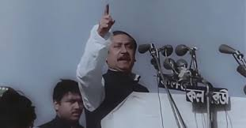
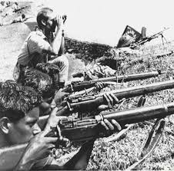
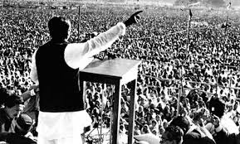
উপরের ছবিগুলো লক্ষ্য কর
১৯৭১ সালের ঐতিহাসিক ৭ই মার্চ এবং মুক্তিযুদ্ধ

Slide 4
শিখনফল
এ পাঠ শেষে শিক্ষার্থীরা-
০১। বাংলাদেশে স্বাধীনতা অর্জনে ৭ই মার্চের ভাষণের গুরুত্ব বিশ্লেষন করতে পারবে।
০২। স্বাধীনতাযুদ্ধ পরিচালনায় মুজিবনগর সরকারের ভূমিকা মূল্যায়ন করতে পারবে।

Slide 5
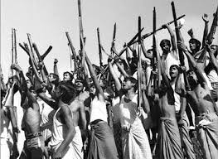
৭ই মার্চের গুরুত্ব
বাঙালি ঐক্যবদ্ধ হওয়ার প্রেরণা
মুক্তিযুদ্ধের নির্দেশনা

Slide 6
একটি মাত্র গন্তব্য “স্বাধীনতা” তা নির্ধারণ হয়ে যায়
১৯৭১ সালের ঐতিহাসিক ৭ই মার্চ

Slide 7
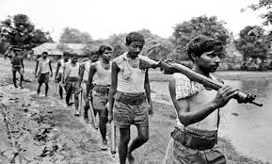
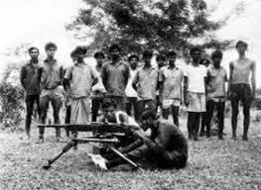
মুক্তিযুদ্ধের প্রস্তুতি
১৯৭১ সালের ঐতিহাসিক ৭ই মার্চ

Slide 8
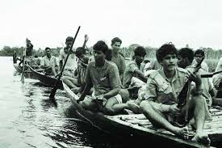
মুক্তিযুদ্ধ পরিচালনা
১৯৭১ সালের ঐতিহাসিক ৭ই মার্চ

Slide 9
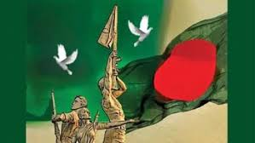
স্বাধীনতা লাভের দিকনির্দেশনা
১৯৭১ সালের ঐতিহাসিক ৭ই মার্চ

Slide 10
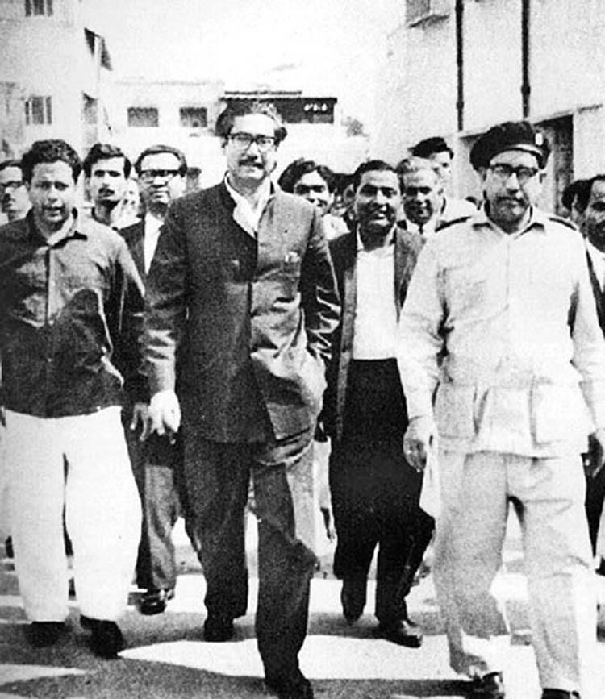
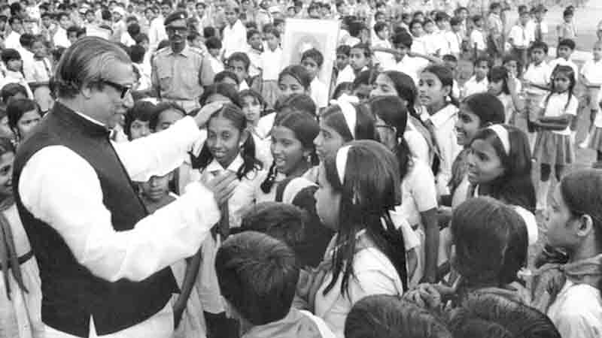
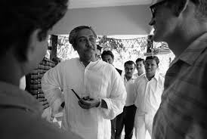
জাতীয়তাবাদ,সমাজতন্ত্র,গণতন্ত্র এবং ধর্মনিরপেক্ষতায় রাষ্ট্র পরিচালনা
১৯৭১ সালের ঐতিহাসিক ৭ই মার্চ

Slide 11
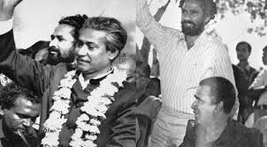
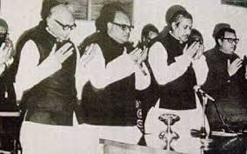
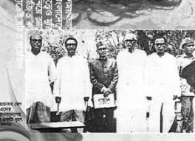
মুজিবনগর সরকার গঠন
১৯৭১ সালের ১০ই এপ্রিল মুজিবনগর সরকার গঠন
১৯৭১ সালের ১৭ ই এপ্রিল শপথ গ্রহন
শপথ গ্রহনের মধ্য দিয়ে স্বাধীন বাংলাদেশ সরকার প্রতিষ্ঠিত হয়

Slide 12
মুজিবনগর স্বাধীন বাংলাদেশ সরকারের কাঠামো ছিল নিম্নরুপঃ-
১.রাষ্ট্রপতি ও মুক্তিযুদ্ধের সর্বাধিনায়কঃ বঙ্গবন্ধু শেখ মুজিবুর রহমান
২. উপ-রাষ্ট্রপতিঃ সৈয়দ নজরুল ইসলাম ( বঙ্গবন্ধুর অবর্তমানে অস্থায়ী রাষ্ট্রপতি)
৩. প্রধানমন্ত্রীঃ তাজউদ্দীন আহমদ
৪. অর্থমন্ত্রীঃ এম. মনসুর আলী
৫. স্বরাষ্ট্র, ত্রাণ ও পুর্নবাসন মন্ত্রীঃ এ.এইস.এম.কামারুজ্জামান
৬. পররাষ্ট্র ও আইনমন্ত্রীঃ খন্দকার মোশতাক আহমেদ

Slide 13
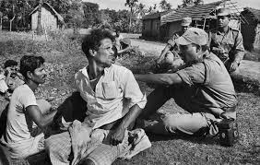
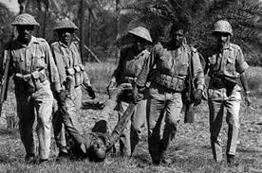
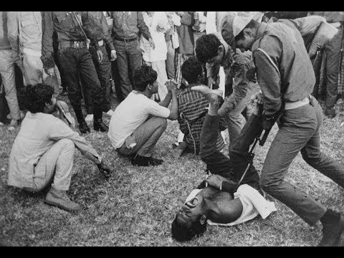
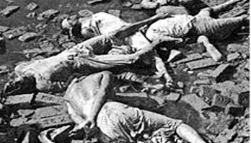
২৫ শে মার্চের কালরাত্রি

Slide 14
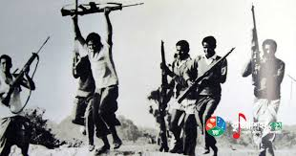
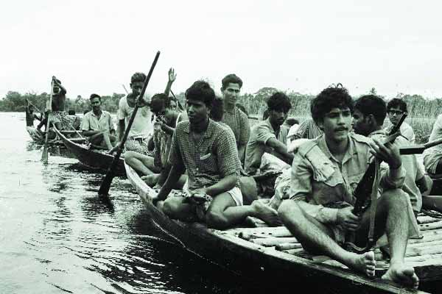
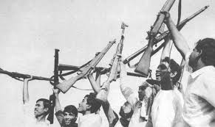
বাঙালিদের মুক্তিযুদ্ধ

Slide 15
জোড়ায় কাজ
১ . মুক্তিযুদ্ধে ছাত্রসমাজের উজ্জ্বল অবদান উপস্থাপন কর ।
২. বাংলার ইতিহাসে অপারেশন সার্চলাইট নামে পরিচিত ২৫শে মার্চ কেন কালরাত্রি বলা হয় ।

Slide 16
দলীয় কাজ
৭ই মার্চের ভাষণের গুরুত্ব চিহ্নিত কর?
মুক্তিযুদ্ধকালীন সময়ে মুজিবনগর সরকারের পদক্ষেপ উল্লেখ কর?

Slide 17
মূল্যায়ন
মুজিবনগর সরকার কত তারিখে শপথ গ্রহন করে
মুজিবনগর সরকার কত তারিখে গঠিত হয়?
নিচের লেখার উপর ক্লিক
নিচের লেখার উপর ক্লিক
১৯৬০ সালের ১৭ই এপ্রিল
দুঃখিত,তোমার উত্তরটি সঠিক হয়নি
১৯৬১ সালের ১৭ ই এপ্রিল
দুঃখিত,তোমার উত্তরটি সঠিক হয়নি
১৯৮১ সালের ১০ই এপ্রিল
দুঃখিত,তোমার উত্তরটি সঠিক হয়নি
১৯৭১ সালের ১৭ ই এপ্রিল
অভিনন্দন!তোমার উত্তরটি সঠিক
১৯৭১ সালের ১০ই এপ্রিল
অভিনন্দন!তোমার উত্তরটি সঠিক হয়েছে
১৯৮৩ সালের ১৭ ই এপ্রিল
দুঃখিত,তোমার উত্তরটি সঠিক হয়নি
দুঃখিত,তোমার উত্তরটি সঠিক হয়নি
১৯৯০ সালের ১৩ই এপ্রিল
দুঃখিত,তোমার উত্তরটি সঠিক হয়নি
১৯৬৫সালের ১৭ ই এপ্রিল

Slide 18
মূল্যায়ন
১৯৭১ সালের ১৬ ডিসেম্বর কত হাজার পাকিস্তানি সৈন্য আত্নসমর্পণ করেন
মুজিবনগর সরকারের উপ-রাষ্ট্রপতি কে ছিলেন
নিচের লেখার উপর ক্লিক
নিচের লেখার উপর ক্লিক
তাজউদ্দিন আহমেদ
দুঃখিত,তোমার উত্তরটি সঠিক হয়নি
৬০ হাজার
দুঃখিত,তোমার উত্তরটি সঠিক হয়নি
এম.মুনসুর আলী
দুঃখিত,তোমার উত্তরটি সঠিক হয়নি
৯৩ হাজার
অভিনন্দন!তোমার উত্তরটি সঠিক হয়েছে
সৈয়দ নজরুল ইসলাম
অভিনন্দন!তোমার উত্তরটি সঠিক হয়েছে
৭০ হাজার
দুঃখিত,তোমার উত্তরটি সঠিক হয়নি
দুঃখিত,তোমার উত্তরটি সঠিক হয়নি
এ এইস এম কামারুজ্জামান
দুঃখিত,তোমার উত্তরটি সঠিক হয়নি
৮১ হাজার

Slide 19
বাড়ির কাজ
স্বাধীনতা অর্জনে জাতির পিতা বঙ্গবন্ধু শেখ মুজিবুর রহমানের অবদান সম্পর্কে লিখে নিয়ে আসবে।

Slide 20
ধন্যবাদ

